Slide 1
Аппликация из цветной бумаги и картона.

Slide 2
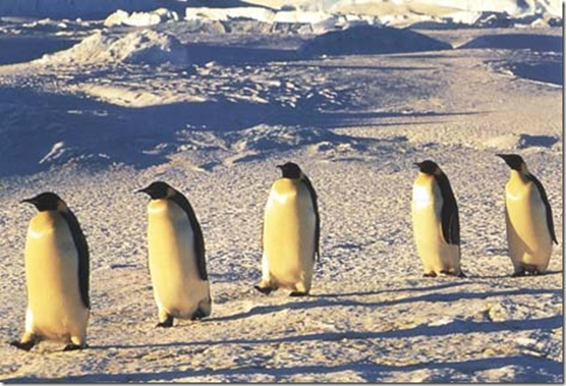
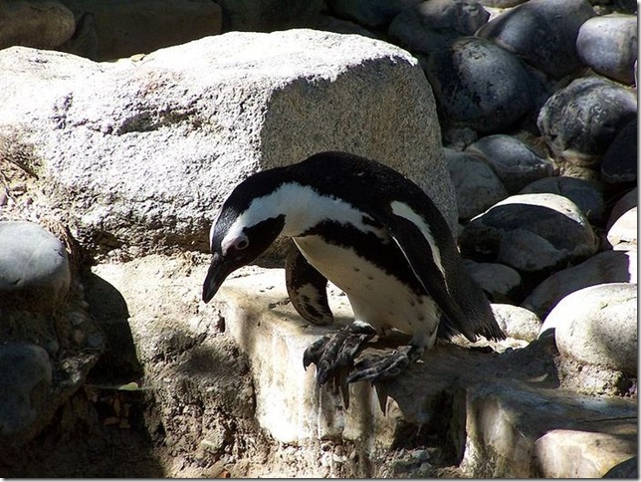
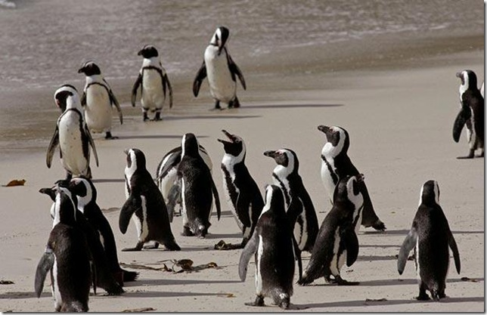
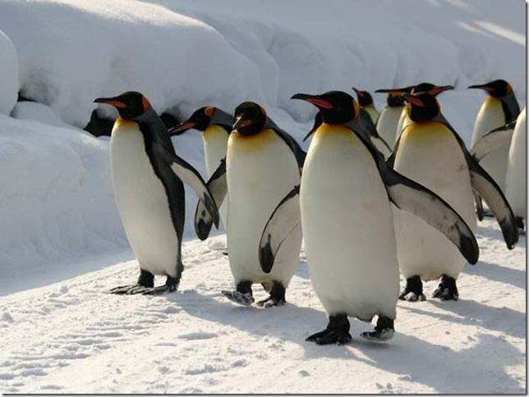
И зимой, и летом
В чёрный фрак одет он.
Очень важный господин
По фамилии...

Slide 3
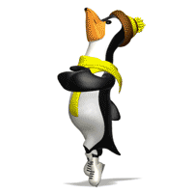
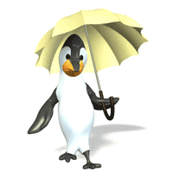
Пингвин — единственная птица, которая может плавать, но не может летать. Кроме того, это единственная птица, ходящая стоя. В этой теме я расскажу вам об этих удивительных созданиях.
Пингвины — бескрылые водоплавающие птицы, обитающие в естественной среде лишь в землях южного полушария. Большинство пингвинов проводит половину своей жизни в океане, а другую половину на суше. В основном, большинство разновидностей пингвинов обитают на Антарктиде и в некоторых других самых холодных областях полушария.
Вообще пингвины созданы для жизни в море. Некоторые разновидности тратят целых 75 % своей жизни в воде, на сушу они выбираются только для того, чтобы отложить яйца и дождаться потомства. Тяжелые, твердые кости действуют в воде как тяжелый пояс водолаза, позволяя пингвинам оставаться под водой. Их крылья, сформированные как плавники, помогают им "управлять" движением под водой на скоростях до 15 миль в час. Обтекаемое тело, подобные веслу ноги, изолирующий слой жира и водонепроницаемые перья – все служит их эффективному и комфортному пребыванию под водой.

Slide 4
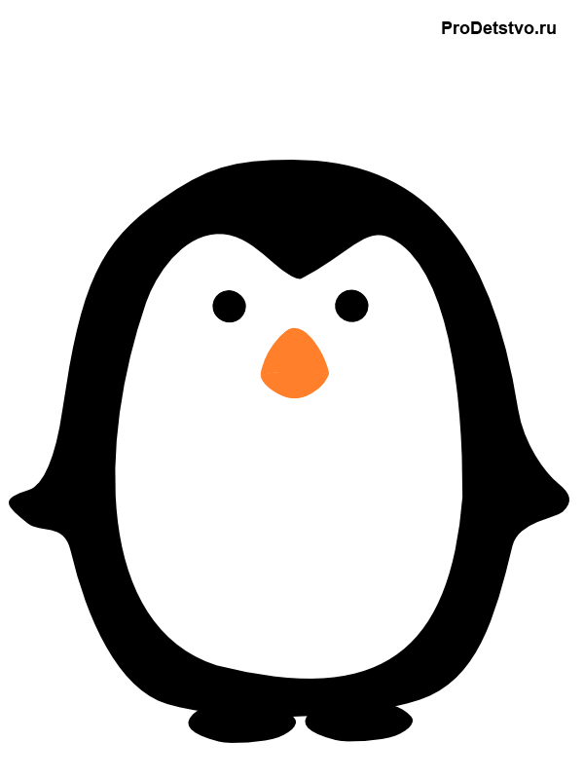
Для работы нам понадобится картон,
цветная бумага чёрного, жёлтого(оранжевого) и белого цвета, ножницы, клей и ваше вдохновение.
Своего пингвинчика вы можете расположить на плывущей льдине.

